Slide 1

Роля и Отговорности на Председателите на Зони
0

Slide 2

aa
Цели на сесията
Да разберем ролята на Зоналния председател
Да научим какви са отговорностите
Къде и какви налични ресурси в помощ на ЗП?
1

Slide 3


Ролите на Председателите на Зони
2

Slide 4

aa
Председателите на Зони
и Региони - Дистрикт
Връзката между Клубове и Дистрикт
3

Slide 5

aa
ЗП/РП и Global Action Team – Екипа за действие
Председателите на Зони и Региони също са част от Екипа за Действие
4

Slide 6
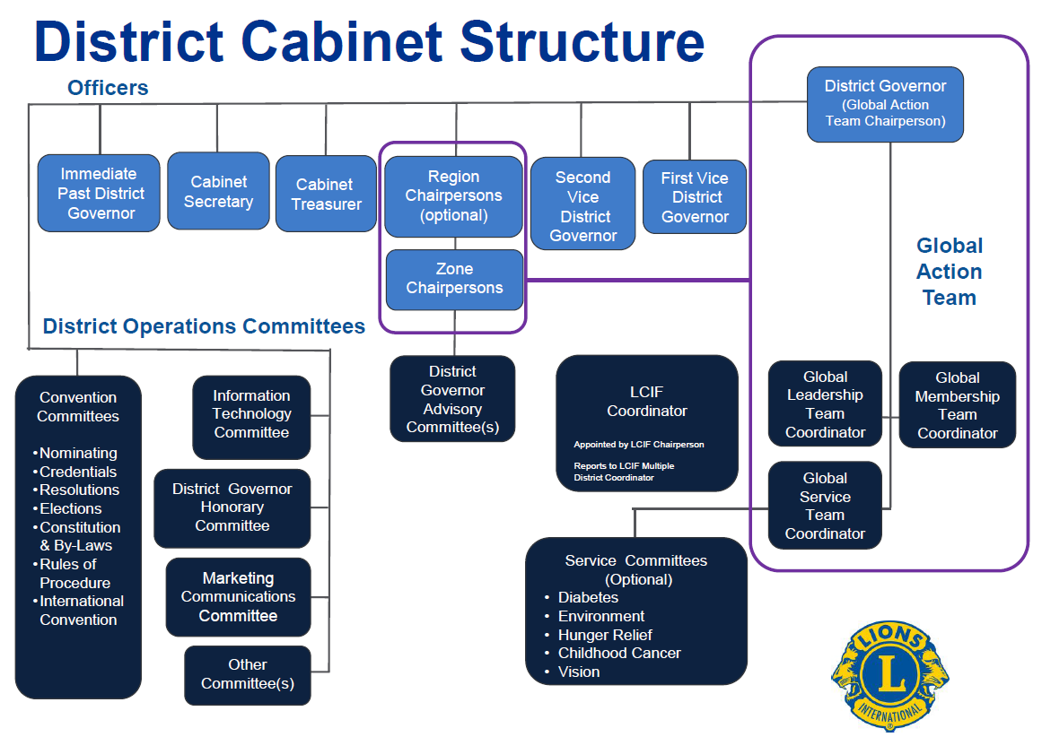
aa
5

Slide 7


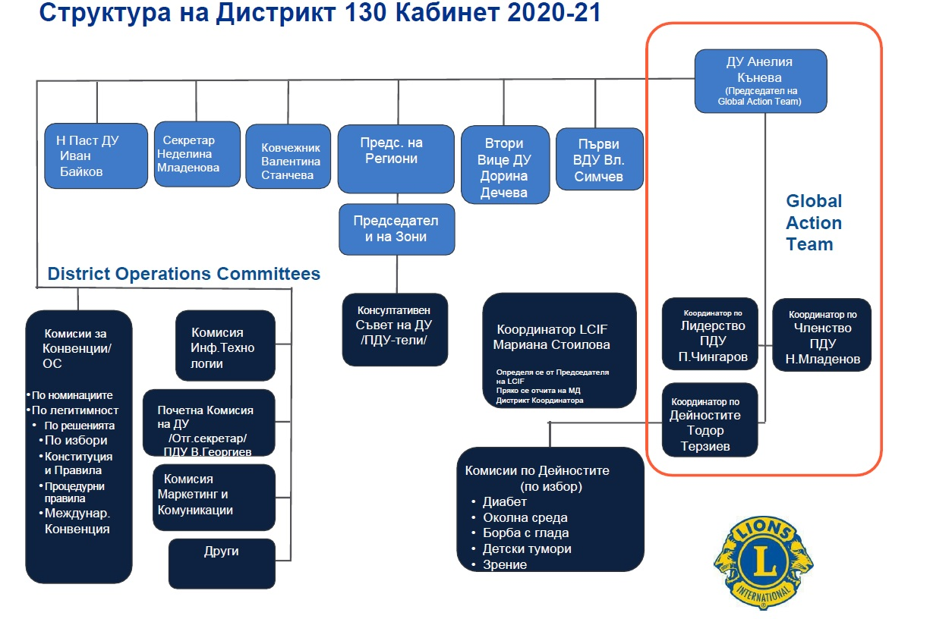

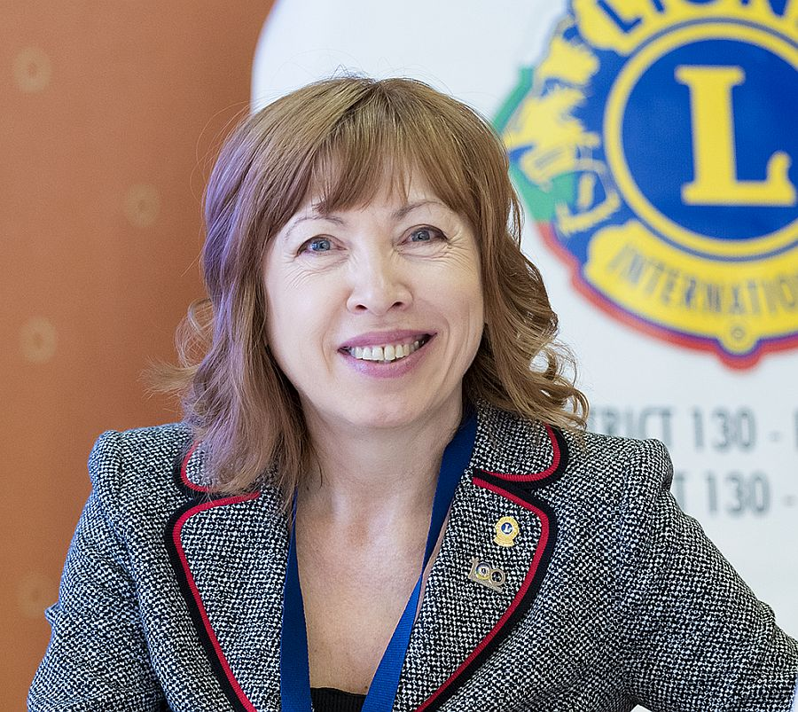
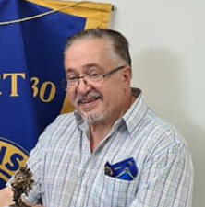
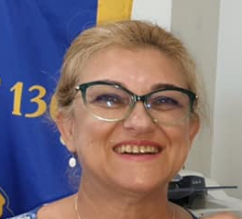
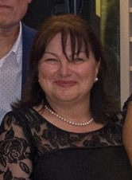
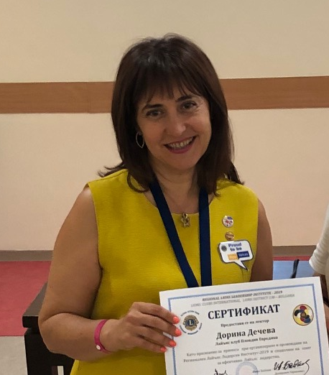
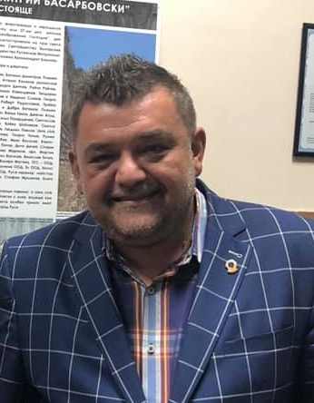
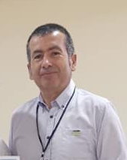
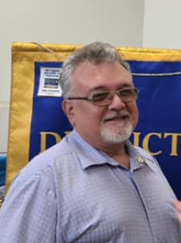
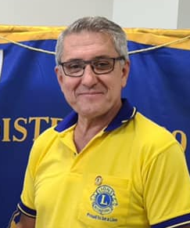
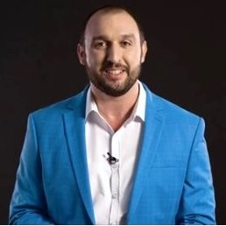
6

Slide 8
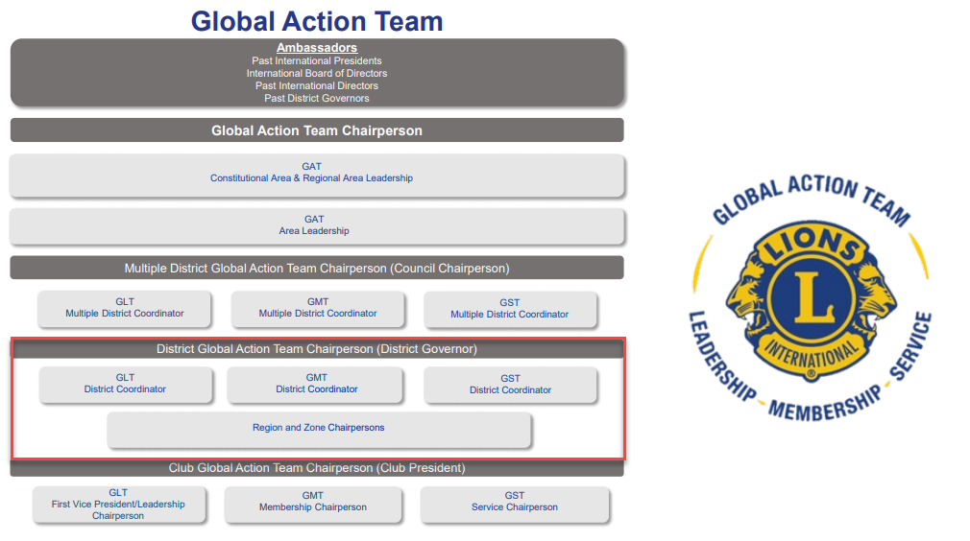
aa
7

Slide 9

Отговорности на Председателя на Зона
8

Slide 10

aa
Отговорности на ЗП
Можете ли да изброите всички отговорности?
*Както са посочени в Устав и Правила за Дистрикт от LCI
9

Slide 11

Упражнение
Опишете всички отговорности на Зоналния председател, за които се сещате – 3 мин.
Сравнете записаното с групата и оформете общ списък - 3 мин.
Докато инструктора Ви изброи всички отговорности, отбележете колко от тях са във Вашия списък.
Chris Bunch – LION Managing Editor
Sanjeev Ahuja – Chief of Marketing & Membership
Dan Hervey – Brand & Creative Director
Stephanie Morales – Meetings Manager
На стр. 2-3 от Помагалото

Slide 12

aa
Отговорности на Зоналния председател
Съгласно формулировката в Стандартния Устав за Дистрикт:
Раздел 10. ПРЕДСЕДАТЕЛ НА ЗОНА. Председателят на зона работи под контрола и насоките на Дистрикт управителя и/или Председателя на региона и е главният административен служител в своята зона. Председателят на Зона е член на Екипа по действията (GAT)
11

Slide 13
aa
Отговорности на Зоналния Председател
Работи за изпълнение целите на LCI.
Служи като председател на Консултативния комитет на Дистрикт управителя в своята Зона и като такъв свиква регулярни срещи на този комитет (ДУ, клубни президенти, ЗП,РП)
12

Slide 14
aa
Отговорности на Зоналния Председател
Кани и включва Координаторите на Дистрикта за Членство, Лидерство и Дейности на срещите на Консултативния комитет на ДУ за обсъждане на нуждите, свързани с развитието в тези направления и как Екипа за действие (GAT) може да помага на клубовете в зоната.
13

Slide 15
aa
Отговорности на Зоналния Председател
Изготвя протокол от всяка среща на Консултативния комитет на ДУ и изпраща копие до 5 дни към Lions Clubs International и ДУ. Протоколът се изпраща и до координаторите по членство, лидерство и дейности, както и до предс.на региона, когато е подходящо.
Пояснява и предлага Инициативата за Качествен Клуб на клубовете в своята зона.
14

Slide 16
aa
Отговорности на Зоналния Председател
Координирано с дистрикт Координатора по Членство има активна роля за организиране на нови клубове и се информира за дейностите и клубния живот в своята зона.
Координирано с дистрикт Координатора по Лидерство има активна роля да информира членовете в зоната за възможности за развитие на лидерите на ниво Дистрикт или международно.
15

Slide 17
aa
Отговорности на Зоналния Председател
Съвместно с дистрикт Координатора по Дейностите има активна роля в промотиране на глобалните инициативи и дейности, като информира Lions в своята зона за възможностите за услуги в Дистрикта.
Представлява всеки клуб от своята зона при проблеми.
16

Slide 18
aa
Отговорности на Зоналния Председател
Контролира напредъка на проектите на дистрикта и LCI в своята зона.
Полага усилия всеки клуб в зоната да приеме и работи с клубен Устав и правила, съгласно препоръките на LCI.
Да осигурява представителство на международни и дистрикт конвенции, като насърчава клубовете в зоната да изпращат пълната квота делегати, на които имат право.
17

Slide 19
aa
Отговорности на Зоналния Председател
Посещава срещи на клубовете в зоната веднъж или повече по време на мандата си и съобщава информацията от тях на РП – особено когато има проблеми или слабости (с копие до ДУ).
Изпълнява и други задачи и дейности, възложени или изисквани от директивите на Международния Борд на Директорите на LCI.
18

Slide 20
aa
Отговорности на ЗП
Колко от отговорностите посочихте правилно в своите записки?
*As outlined in the Standard Form District Constitution and By Laws
19

Slide 21

Намиране и ползване на Ресурси за ЗП
20

Slide 22
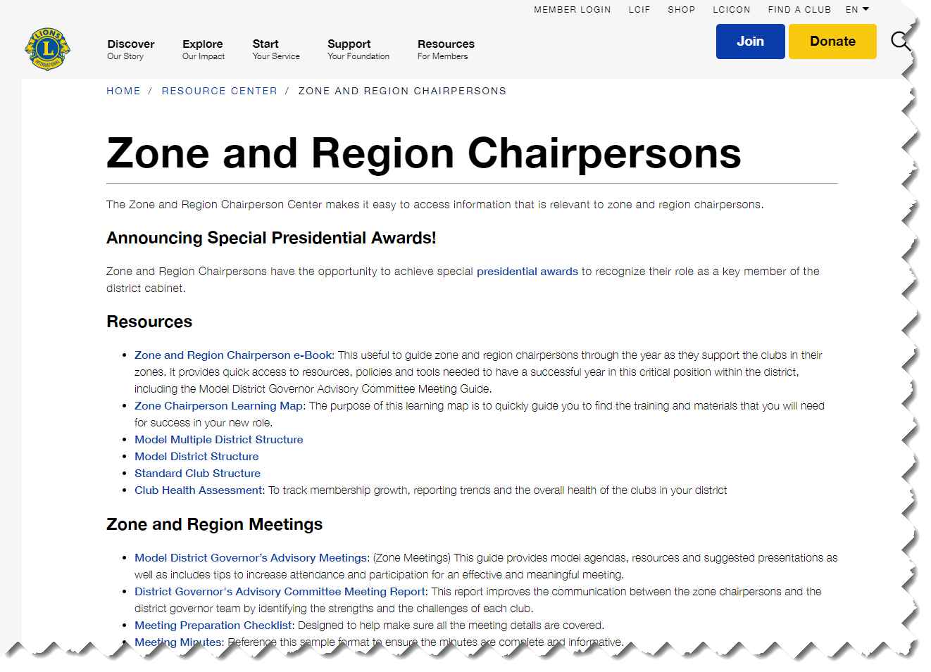
aa
Център за Зонални и Регионални Председатели
Специални Награди на Президента
Отличия за Председатели на Зони и Региони като ключови служители в Дистрикта.
Ресурси
eBook – Е-помагало
Карта за обучение на ЗП
Модели на структури на стандартен Клуб, Дистрикт и Мултипъл Дистрикт
Оценка на състоянието на Клубa
21

Slide 23
aa
Център за Зонални и Регионални Председатели
Срещи в Зони и Региони
Пример за срещи на Консултативния комитет на ДУ
Протокол от срещи на КК на ДУ
Списък за подготовка на срещи
Форма за протокол от срещи
Оценка на участниците
Формуляр Предизвикателства и Възможности
MyLCI Отчети
Достъп до основните клубни данни
22

Slide 24
aa
Център за Зонални и Регионални Председатели
Полезни инструменти за по-здрави клубове
Your Club, Your Way
Blueprint for a Stronger Club
Club Quality Initiative
Certified Guiding Lion Program
23

Slide 25

aa
eBook – еПомагало за ЗП/РП
С директни връзки към полезна информация
Указания за достъп в MyLCI и налични данни
Планиране на графика ви за Лайънс годината
Ресурси за Качествен Клуб
Насърчаване хармонията между Клубовете
https://www.lionsclubs.org/en/resources-for-members/resource-center/zone-region-chairpersons
24

Slide 26
Вашите Колеги – ЗП, РП,КДУ
Като Ресурс

Slide 27
aa
Цели на сесията
Да разберем ролята на Зоналния председател
Да научим какви са отговорностите
Къде и какви налични ресурси в помощ на ЗП?
26

